Slide 1
Įterptinių sistemų testavimo metodai
Rytis Karpuška, PS1

Slide 2
Sunkumai
Sudėtinga sąsaja arba jos nebuvimas
Techninės ir programinės įrangos priklausomybė (vienas be kito negali būti ištestuotas)
Testų įtaka programinės įrangos veikimui (ypač laiko atžvilgiu)
Nedeterministiškumas

Slide 3
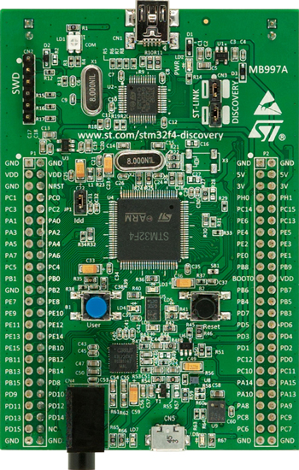
Įrangos pavyzdys

Slide 4
SW atskyrimas
Nuo platformos nepriklausantys moduliai rašomi ir testuojami atskirai, stabilioje techninėje įrangoje (pvz.: PC)
Rašomi vienetų testai
Testuojama regresiškai
Projektuojant PĮ turi būti atsižvelgiama į testuojamumą kitoje platformoje
„Dirbtiniai“ įeities duomenys
Testavimas vykdomas esant mažiau nežinomųjų
Greičiau vyksta programavimas
Patogi sąsaja
Automatinių testų galimybė
Programinė įranga gali elgtis kitaip kitoje platformoje
Netestuojamas techninės įrangos sluoksnis
Nėra galimybės atlikti testus su realiais įeities duomenimis

Slide 5
HW atskyrimas
Programuojamos pilnavertės techninės įrangos tvarkyklės, ir vartotojo sąsaja joms
Techninės įrangos komanda naudodama tas tvarkykles testuoja techninę įrangą
Patogiau testuojama techninė įranga
Aiškėja problemos sritis (HW ar SW?)
Ištestuojama, kas nebuvo testuota SW atskyrimo dalyje
Netiesioginis grįžtamasis ryšys tvarkyklių kodui
Regresinių testų nebuvimas

Slide 6
Assert
Greitas, nežymi įtaka vykdymui
Gelbėja nedeterministiškumo atveju
Blokuoja kodą klaidos atveju
Tradicinis assert – mažai informacijos derinimui
int div(int a, int b){
  assert(b != 0);
  return a / b;
}

Slide 7
Patobulintas Assert
# | Svarba | Failas | Eilutė | Komentaras | Laikas
1 | Error | Algo.c | 30 | Division by zero | 183749
2 | Fatal | Main.c | 125 | Out of memory | 195043
3 | Info | Main.c | 127 | Restart request | 195055
Svarba | Veiksmas kūrime | Veiksmas produkcijoje
Info | Įrašas lentelėje | Įrašas lentelėje
Warning | Kodo stabdymas | Įrašas lentelėje
Error | Kodo stabdymas | Įrašas lentelėje
Fatal | Kodo stabdymas | Įrašas lentelėje

Slide 8
Integracijos testai
Suprogramuojami papildomi protokolai sistemos kontrolei
Rašomi automatiniai testai bendram sistemos veikimui tikrinti
Programuojami vėlesnėse stadijose
Galimybė regresiškai testuoti realioje platformoje
Reikalauja daug pastangų ir laiko

Slide 9
„Nightly“ testai
Tie patys automatiniai testai atliekami šimtus ar tūkstančius kartų
Dažnai naktimis, kad netrugdytų įprastam darbui
Sprendžiama nedeterministiškumo problema
Patikrinamas patikimumas
Sunku surinkti pakankamai informacijos derinimui

Slide 10
Klausimai?
Pasiūlymai?

Slide 11
Ačiū už dėmesį!

